Slide 1
XX ВСЕРОССИЙСКАЯ НАУЧНО-ПРАКТИЧЕСКАЯ КОНФЕРЕНЦИЯ «БЕЗОПАСНОСТЬ ДВИЖЕНИЯ ПОЕЗДОВ»
ЦИФРОВАЯ ТРАНСФОРМАЦИЯ В БЕЗОПАСНОСТИ ДВИЖЕНИЯ
КАК СТРАТЕГИЯ УСПЕХА И РАЗВИТИЯ ВОЗМОЖНОСТЕЙ
ОНЛАЙН ФОРМАТ
2020

Slide 2
Цифровой вагон как основа экосистемы безопасности движения поездов
Ефимов Андрей
Концерн «Уралвагонзавод»
26 ноября 2020 г.

Slide 3
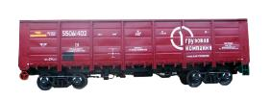
ЦИФРОВОЙ ВАГОН: Идея
Предиктивный анализ цифрового двойника экземпляра вагона
«Умный» грузовой вагон
ЦИФРОВОЙ
ВАГОН
Цифровой двойник
модели вагона
Инфраструктура
сбора и передачи данных
Цифровой двойник
экземпляра вагона
Электронный паспорт (досье) экземпляра вагона
Notes:
Грузовые вагоны – самый массовый вид подвижного состава на сети железных дорог
Поэтому повышение безопасности движения вагонов – основная предпосылка повышения безопасности ж-д перевозок
Основная идея – обеспечить максимально частый (лучше всего – непрерывный) сквозной контроль, анализ и прогноз состояния узлов и деталей каждого вагона на сети железных дорог
Контроль обеспечивается путем путём регистрации, сбора и передачи данных о техническом состоянии и условиях эксплуатации вагонов, оснащенных соответствующими датчиками и цифровыми метками узлов и деталей
Анализ обеспечивается путем накопления данных о техническом состоянии и условиях эксплуатации вагонов и формированием на их основе и с использованием цифровых двойников соответствующих моделей цифровых двойников для каждого вагона
Прогноз состояния каждого вагона выполняется с помощью системы искусственного интеллекта на основе анализа цифрового двойника для данного вагона
Результаты анализа необходимы для принятия решений об эксплуатации вагона, либо (в случае высокой вероятности аварии) для немедленной реакции машиниста или с использованием автоматических исполнительных механизмов (в составе поезда)

Slide 4
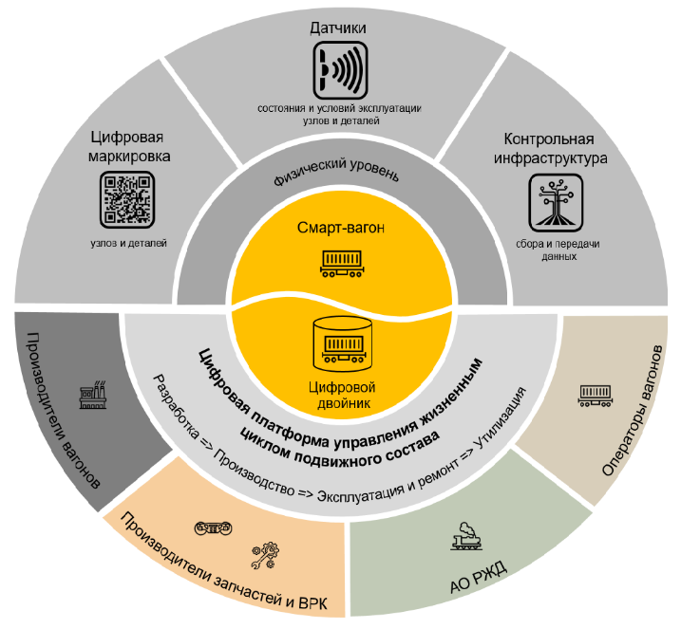
ЦИФРОВОЙ ВАГОН: Концепция
Датчики выполняют измерение и передачу в контрольную инфраструктуру данных о техническом состоянии и условиях эксплуатации узлов и деталей вагона
Контрольная инфраструктура выполняет прием и передачу данных от датчиков и цифровых маркеров в цифровую платформу управления жизненным циклом для дальнейшего использования участниками перевозочного процесса, производителями вагонов и ремонтными предприятиями
Цифровая маркировка узлов и деталей обеспечивает однозначное соответствие между физическим и логическим уровнем цифрового вагона
Участники перевозочного процесса, производители вагонов и ремонтные предприятия используют цифровую платформу для управления, совершенствования и обслуживания вагонов
Цифровая платформа управления жизненным циклом обеспечивает сбор и хранение данных о вагонах в паспорте вагона, формирование и анализ цифровых двойников, прогнозирование состояния узлов и деталей вагонов с помощью искусственного интеллекта.
Notes:
1. Концепция Цифрового вагона, как она трактуется на Уралвагонзаводе предполагает использование датчиков технического состояния и условий эксплуатации, ведение цифровых паспортов, использование цифровой маркировки и создание цифровых двойников, которые необходимы для работы искусственного интеллекта по прогнозированию технического состояния вагонов в зависимости от его текущего состояния и ожидаемых условий перевозки.
2. Цифровой вагон не может быть использован в полной мере без соответствующей инфраструктуры по сбору и передаче данных телеметрии от установленных датчиков, фиксации на единой цифровой платформе данных обо всех событиях, происходящих с вагонами после выхода с завода-изготовителя.
3. Таким образом в понимании УВЗ Цифровой вагон – это совокупность цифрового двойника, паспорта, маркировки, датчиков и искусственного интеллекта, работающих на единой цифровой платформе и взаимодействующих в рамках единой контрольной инфраструктуры. Данный подход позволяет контролировать и эффективно управлять каждым конкретным вагоном на всех стадиях его жизненного цикла.

Slide 5
Цифровая платформа управления жизненным циклом – ключевой элемент Цифрового вагона
Цифровая платформа управления жизненным циклом вагона
3D проектирование
Цифровой двойник модели изделия
Цифровой паспорт изделия
Промышленный Интернет вещей (IIoT)
Цифровой
вагон и
цифровой
поезд
Блокчейн
Умный завод
Разработка и проектирование
Производство
Эксплуатация и ремонт
Утилизация
Продажа
Портал
заказчиков и потребителей
Анализ и прогноз на основе технологий искусственного интеллекта (AI)
Цифровая
дорога
Большие
данные
(Big Data)
Цифровое прототипирование
Безлюдное производство
Умный
цех
5G
Аддитивные технологии
Пользовательские интерфейсы взаимодействия
ОАО «РЖД»
Производители запчастей
Производители вагонов
операторы
СОБСТВЕННИКИ
конструкторы
ВРК
Цифровая платформа управления жизненным циклом изделий (вагонов) - ключевой элемент Цифрового вагона - единое хранилище данных о каждом изделии (вагоне), изготовленном на предприятии, на протяжении всего его жизненного цикла, начиная от конструирования модели до вывода из эксплуатации конкретного экземпляра изделия. Такой подход позволяет обеспечить прослеживаемость всех узлов и деталей, выстроить непрерывный процесс контроля состояния каждого вагона на основе всех имеющихся данных, обеспечить моделирование на базе цифровых двойников с использованием систем машинного обучения и искусственного интеллекта для поиска наиболее оптимального сценария эксплуатации.

Slide 6
ЦИФРОВОЙ ВАГОН: Предпосылки безопасности движения поездов
исключает дублирование номеров узлов и деталей на сети железных дорог
существенно затрудняет изготовление и установку под вагоны контрафактных узлов и деталей с поддельными номерами или восстановленных из списанных
измеряет текущие параметры технического состояния узлов и деталей в автоматическом режиме
прогнозирует возникновение неисправностей узлов и деталей конкретного вагона
выявляет возможности для внесения в узлы и детали моделей конструктивных улучшений
выявляет преднамеренные действия по выводу оборудования из строя
регистрирует все обстоятельства, сопутствующие или являющиеся причиной неисправности/поломки узла или детали
обеспечивает возможность обслуживания выпущенной продукции по фактическому состоянию и переход к контрактам жизненного цикла изделия

Slide 7
ЦИФРОВОЙ ВАГОН: Идея
СПАСИБО ЗА ВНИМАНИЕ !

